Slide 1


AI智能·学习搭子
发包方：数字马力
接包方：声像科技

Slide 2






01
项目目标与问题分析
项目核心目标
本项目旨在构建一个以AI为核心的新一代智能学习伴侣。它通过构建个人知识图谱实现“千人千面”的个性化学习规划，并利用3D数字人技术提供24小时沉浸式伴学与情感支持。同时，结合游戏化机制与客制化评估系统，激发学习动力，精准提升从学业到就业的全周期学习成效。
项目基本功能目标
智能个性化学习：构建个人知识图谱，通过多智能体技术动态推荐“千人千面”的学习内容与规划。
沉浸式数字伴学：利用实时流式数字人提供24小时答疑与情感陪伴，支持多轮自然对话，营造真人互动体验。
游戏化激励与评估：引入任务关卡与勋章体系激发学习动力，并通过客制化评估系统生成动态题库，提供多维反馈。
项目需求与分析
本项目针对教育领域个性化缺失、学习孤独及评估单一等痛点，集成知识图谱、数字人和多智能体技术，构建智能学习系统。通过动态内容推荐、3D伴学交互及游戏化评估，实现个性化学习与情感支持，并分阶段赋能学业至就业全周期，打造高效沉浸的教育解决方案。
Notes:
项目目标与问题分析

Slide 3




01
项目解决思路
本项目以“守正创新”为核心理念，构建一个覆盖“内容生成-学习交互-效果评估-安全监管”全流程的智能化教育解决方案。我们通过多模态内容分析系统智能解析和生成教学素材，解决内容获取与适配的难题；通过实时数字人伴学系统提供情感化交互与即时答疑，破解学习过程中的孤独感与反馈延迟问题；通过游戏化激励与个性化评估系统动态调整学习路径并提供即时正向反馈，提升学习动力与效果；同时，依托深度伪造检测技术为整个学习环境提供安全可信的保障。最终形成一个既具备技术前瞻性，又兼顾教育实用性与伦理安全性的闭环学习支持生态。
数字伴学
媒体合成
溯源查证
音频情绪与事件感知
图片、视频内容分析
格式化文档提取工具
可控零样本语音克隆
实时流式数字人合成
音视频媒体推流服务
伪造及合成语音检测
深度伪造音视频分析
自主研发、专利加持
从单一语音合成到多样音视频，从单纯TTS到覆盖音视频媒体产业上下游全链条
Notes:
项目解决思路

Slide 4

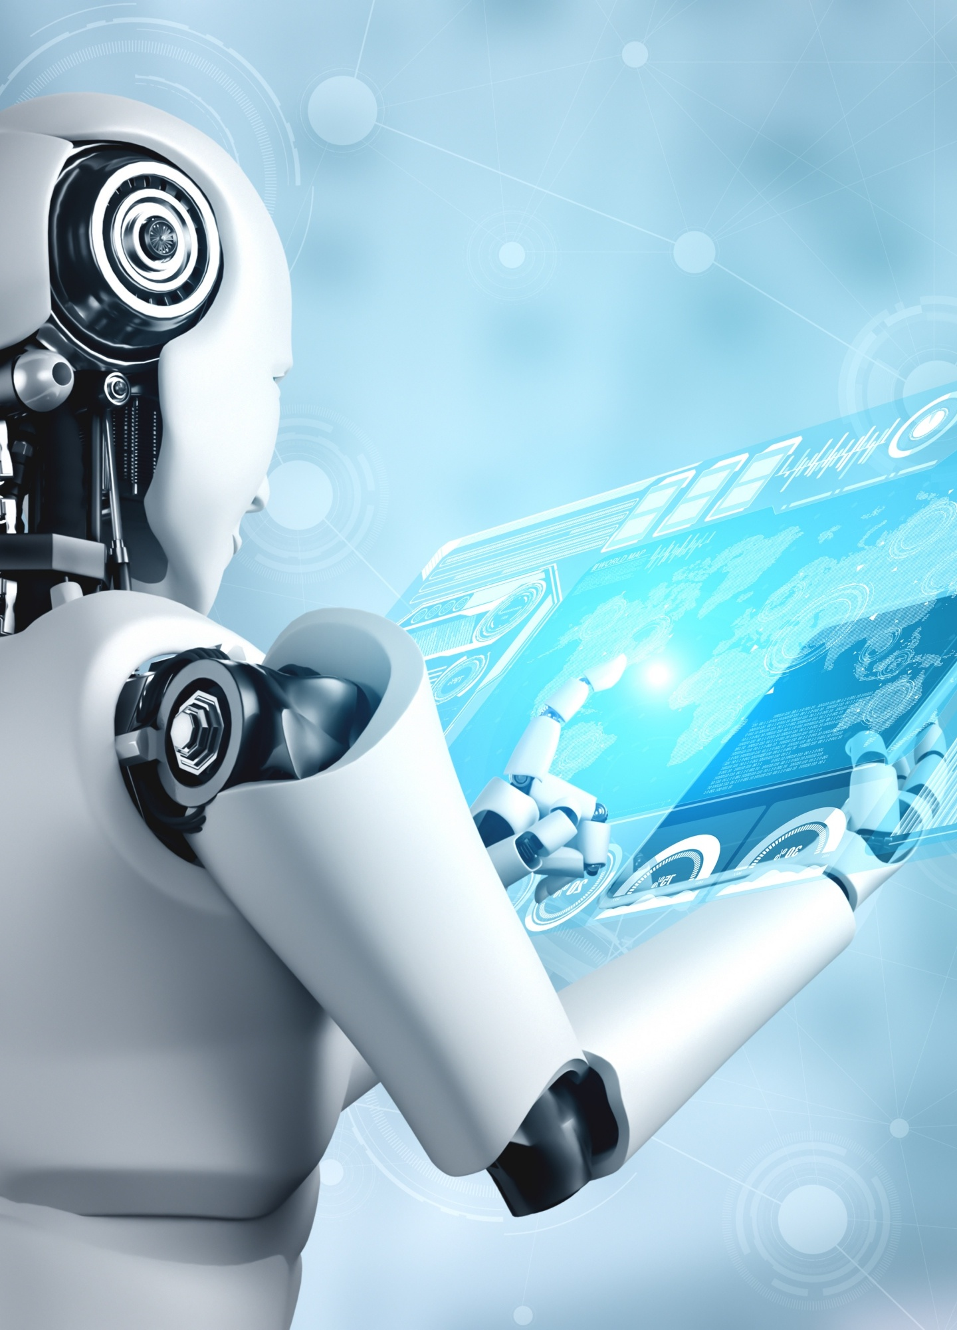


02
项目创新点、技术路线与解决方案
数字人伴学系统
『以人为本，智能向善』
基于模块化语音识别、大模型、语音合成与
数字人驱动技术，打造实时交互学习伙伴
多智能体-知识库协作系统
『始得万物，百晓千知』
利用AgentUniverse构建可协作的多智能体网络
实现知识检索、学习规划与系统自优化
多学科客制化评估系统&
游戏化学习平台及评估系统
『一体两翼，精确教学』
提供学科定制化、多维度的精准测评与反馈
激发低龄或初学者的学习兴趣与动力
打通“学-练-测-评”闭环，实现高效学习

Slide 5
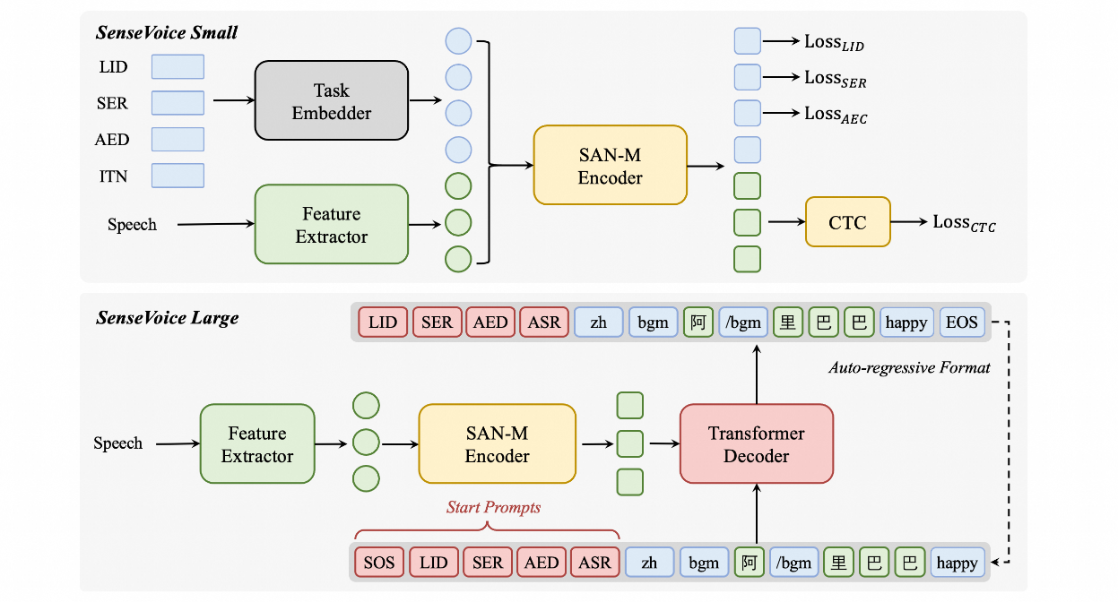
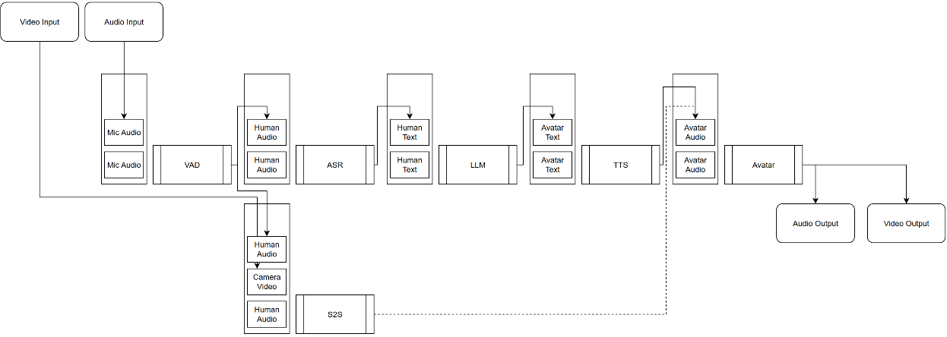
02
数字人伴学系统
基于，而超脱于单纯的语音识别服务（ASR），真正理解并读懂你的声音
Notes:
数字人伴学系统

Slide 6
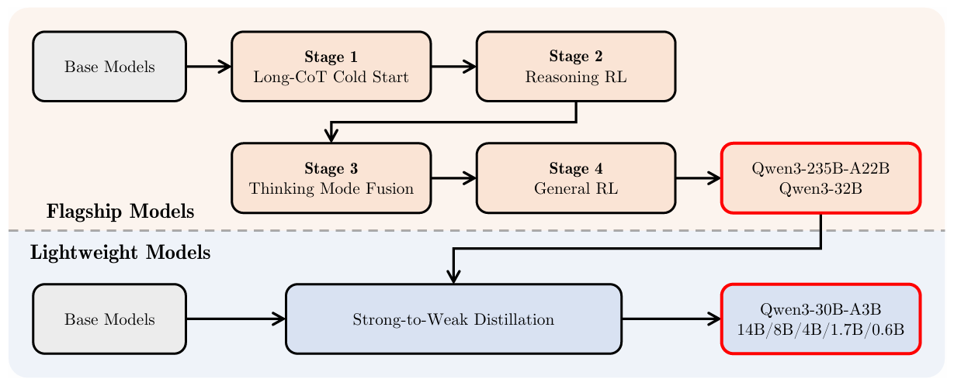
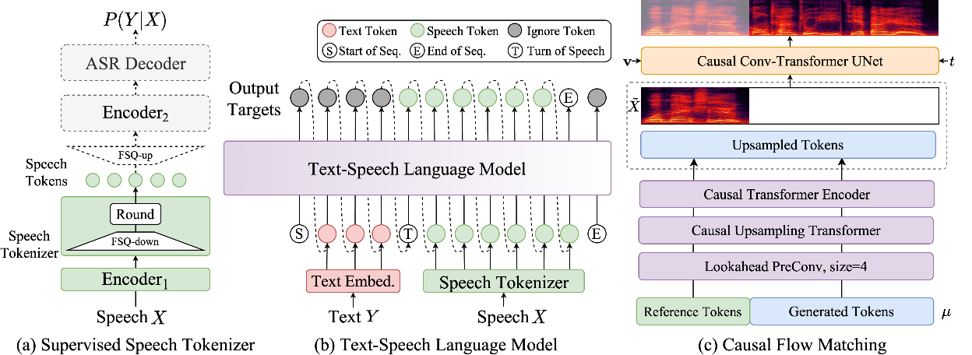
02
数字人伴学系统
基于，而超脱于单纯的语音识别服务（ASR），真正理解并读懂你的声音
Notes:
数字人伴学系统

Slide 7
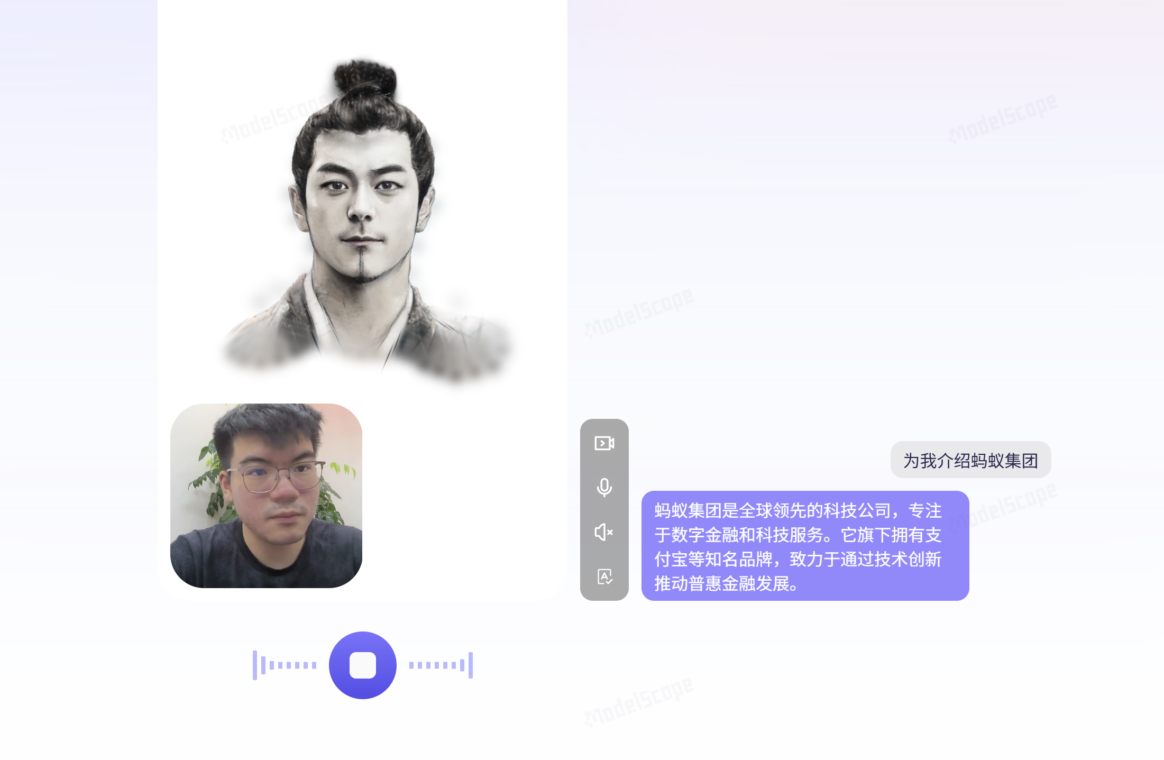
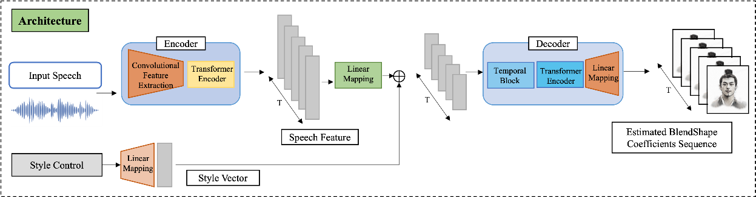


02
数字人伴学系统
基于，而超脱于单纯的语音识别服务（ASR），真正理解并读懂你的声音
Notes:
数字人伴学系统

Slide 8
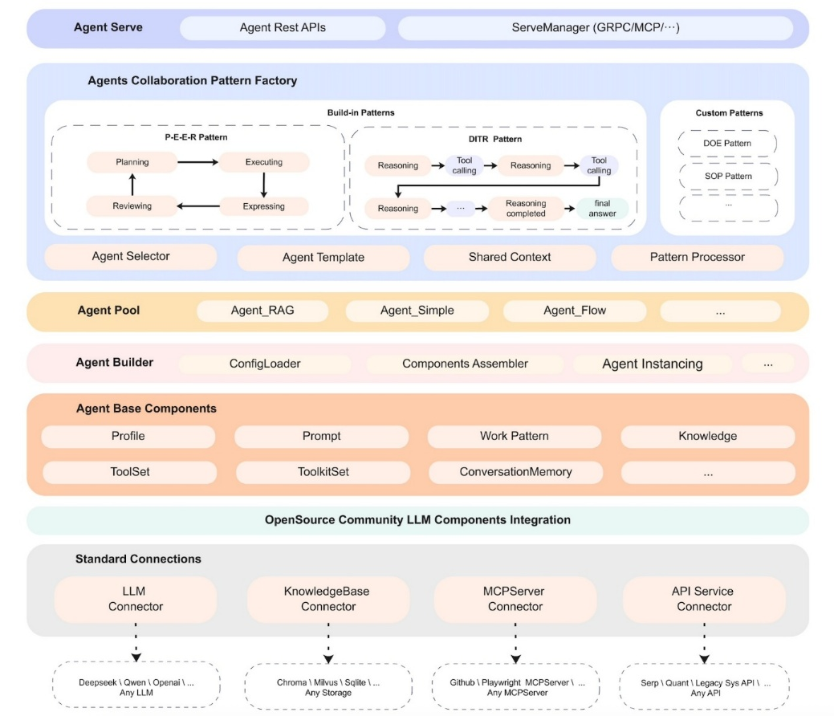
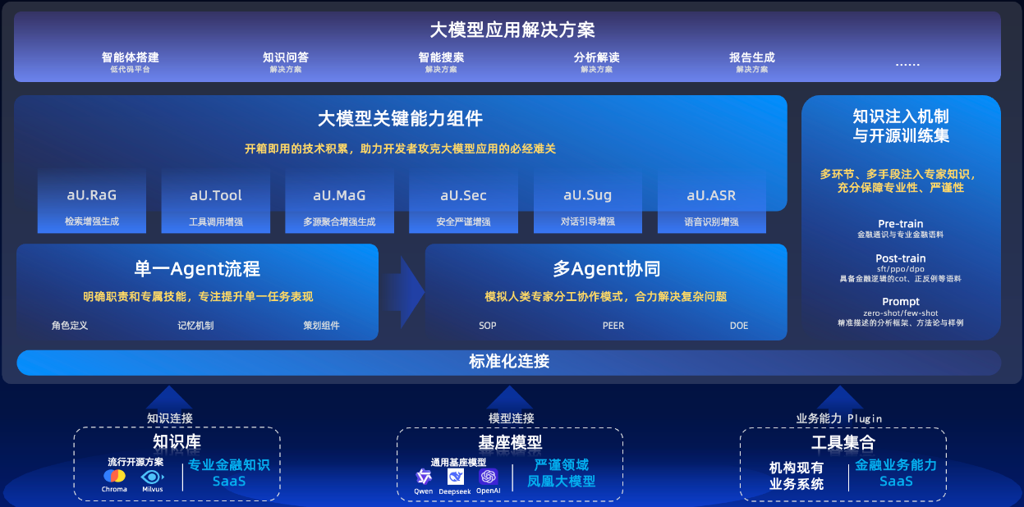
02
多智能体-知识库协作系统
基于，而超脱于单纯的语音识别服务（ASR），真正理解并读懂你的声音
Notes:
数字人伴学系统

Slide 9
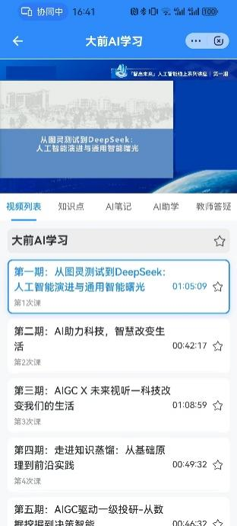
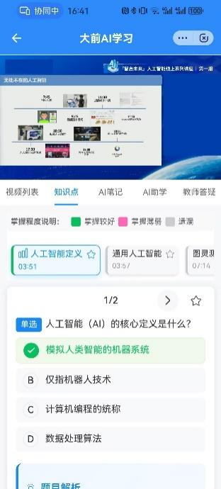
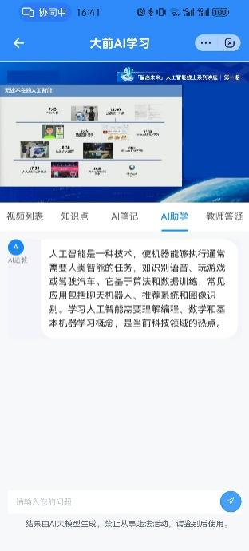
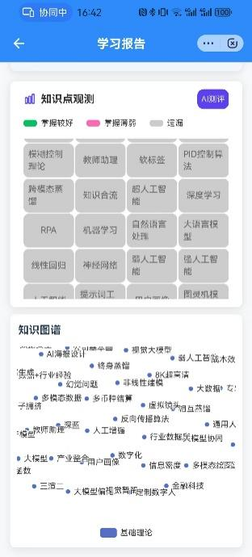
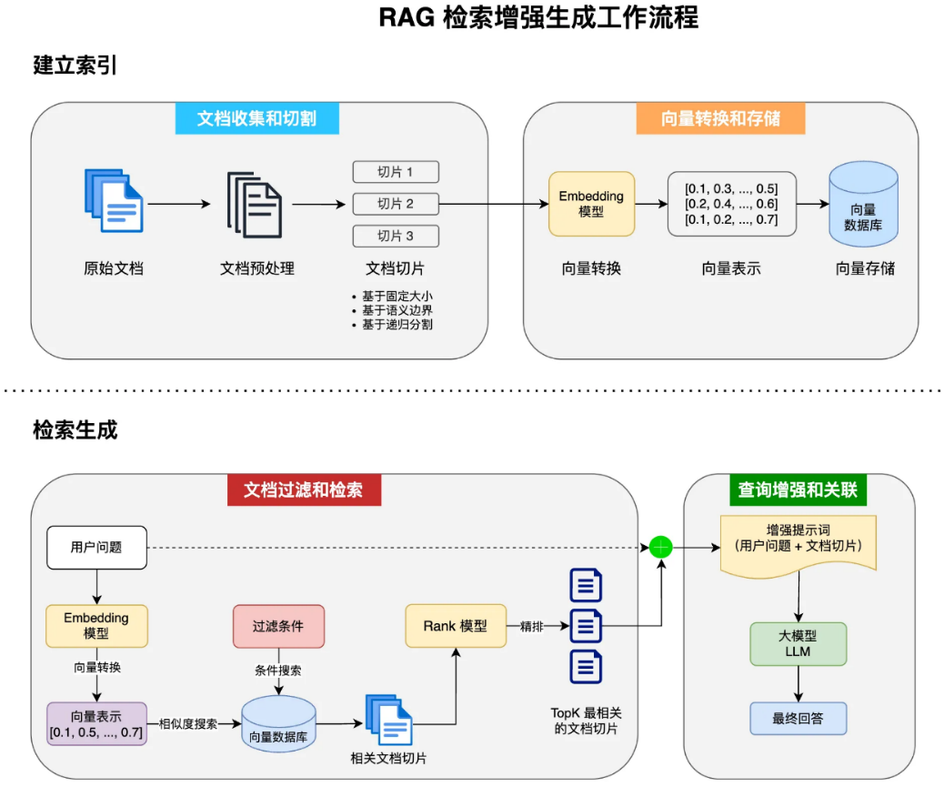
02
多智能体-知识库协作系统
基于，而超脱于单纯的语音识别服务（ASR），真正理解并读懂你的声音
Notes:
数字人伴学系统

Slide 10
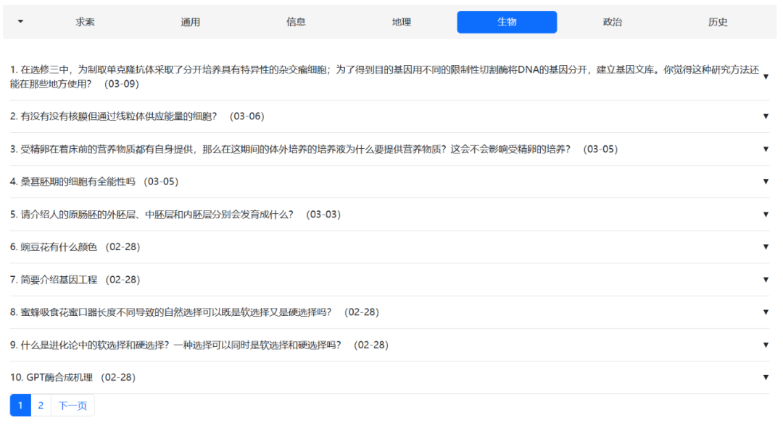
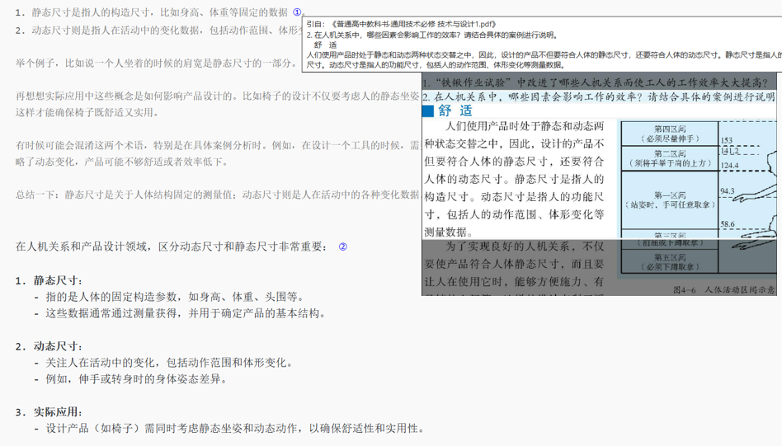
02
多学科客制化评估系统
基于，而超脱于单纯的语音识别服务（ASR），真正理解并读懂你的声音
Notes:
数字人伴学系统

Slide 11
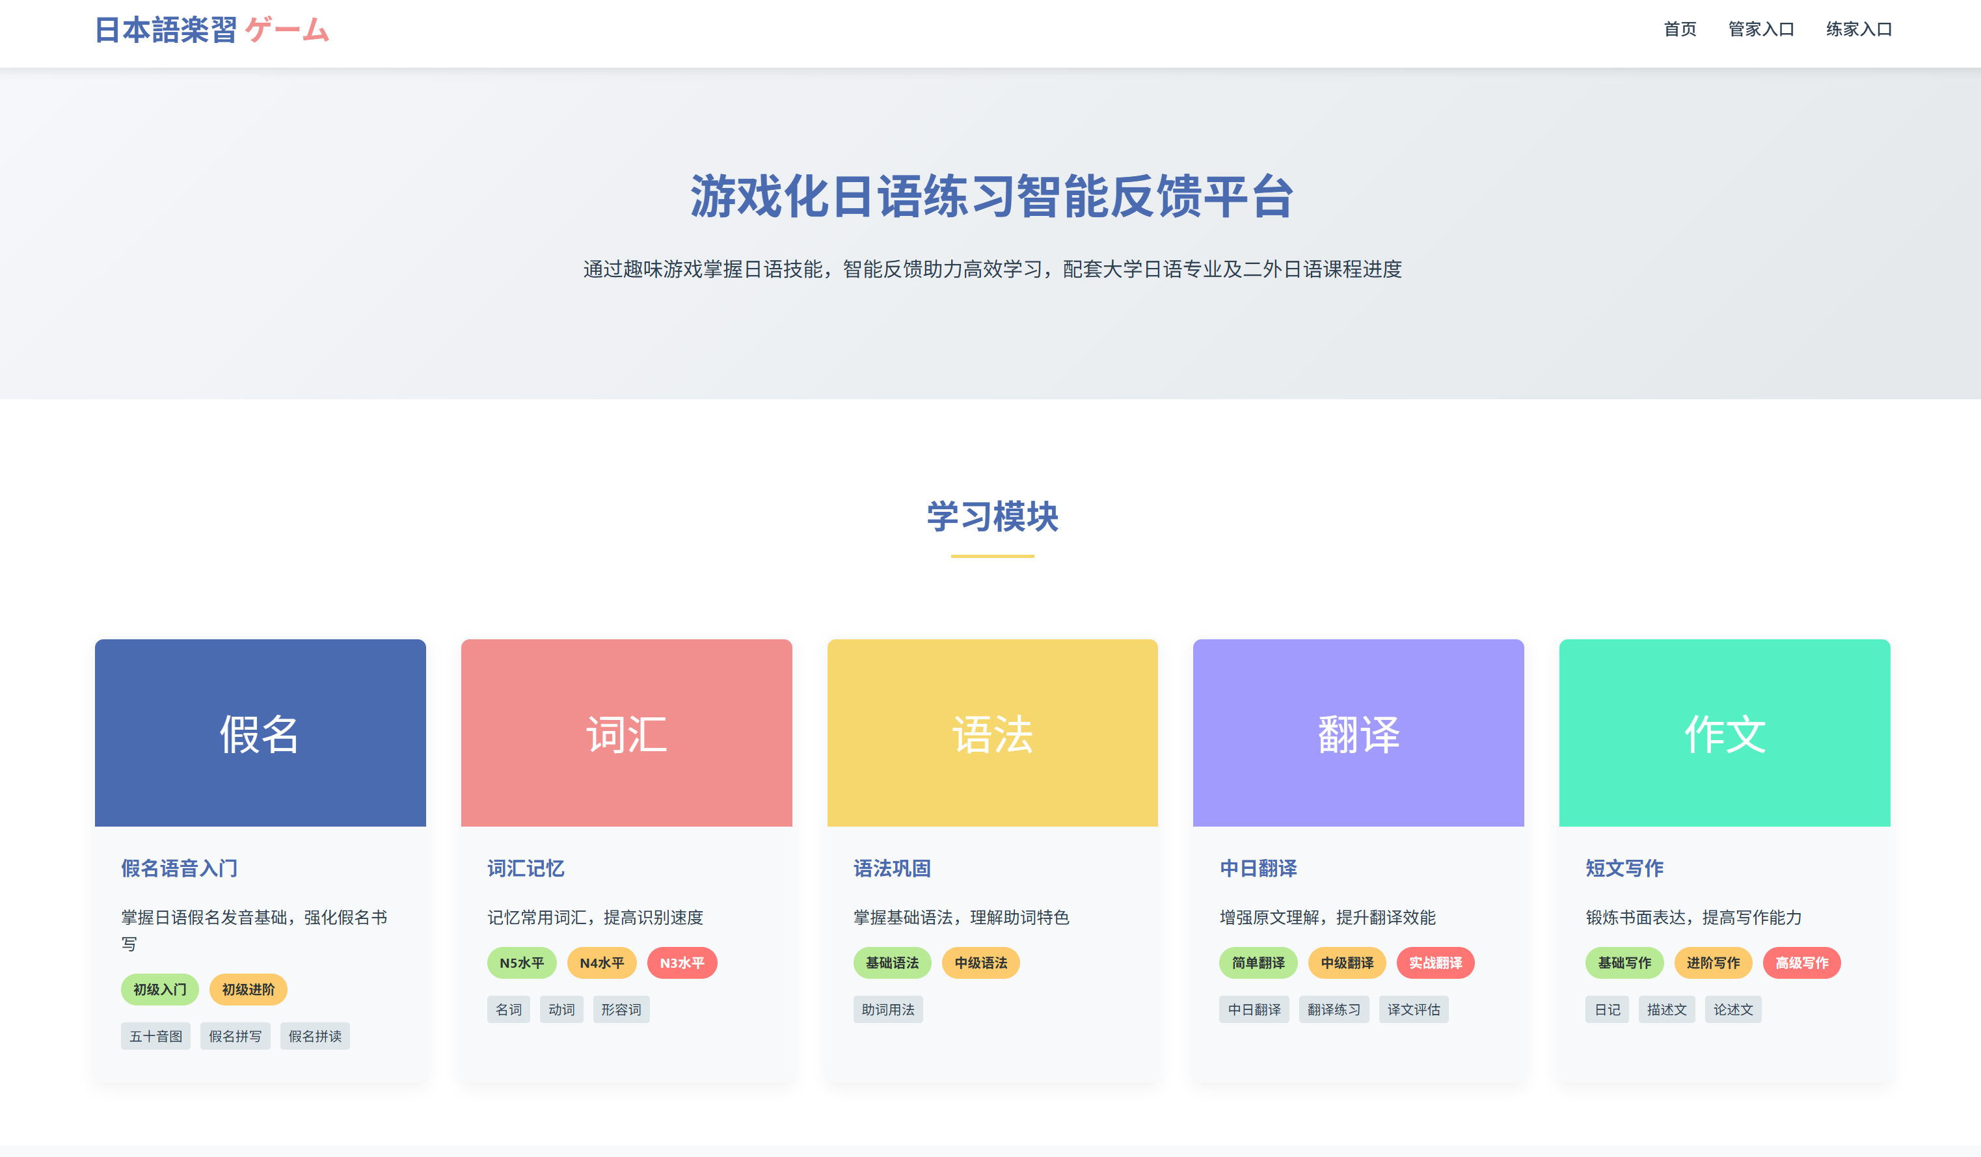
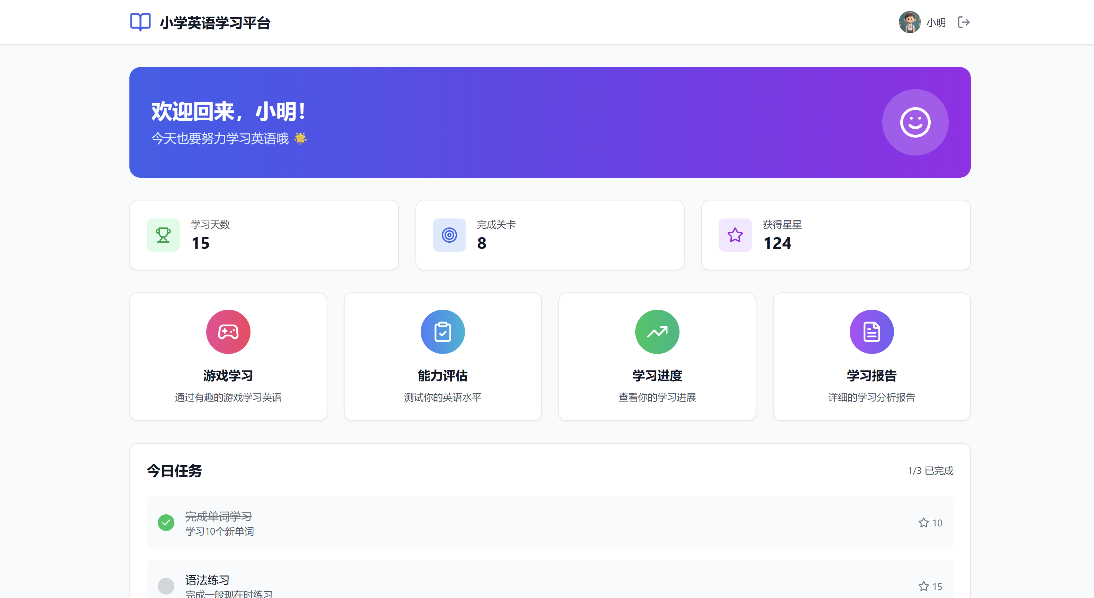
02
游戏化学习平台及评估系统
基于，而超脱于单纯的语音识别服务（ASR），真正理解并读懂你的声音
Notes:
数字人伴学系统

Slide 12
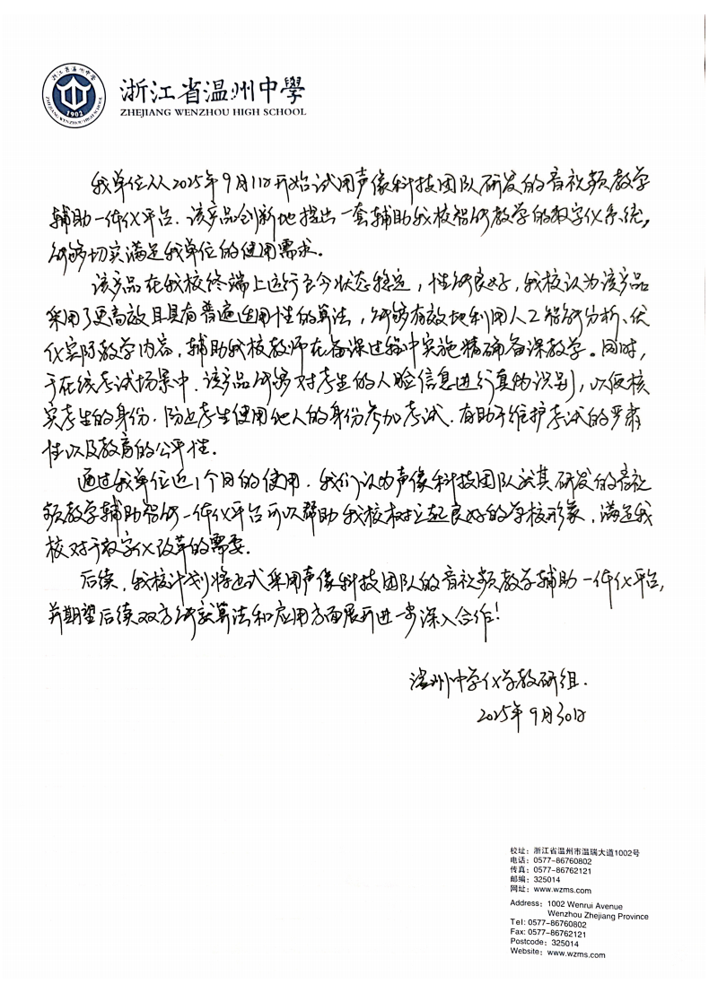
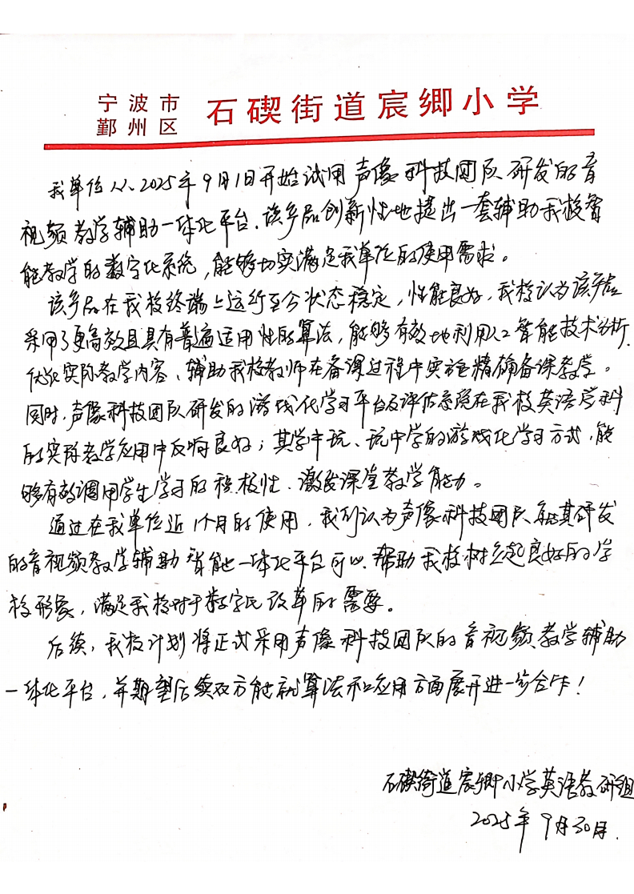
02
声像科技团队评估系统
基于，而超脱于单纯的语音识别服务（ASR），真正理解并读懂你的声音
Notes:
数字人伴学系统

Slide 13





03
项目基础架构实现
编程实现：Python
前端：Ant Design
人工智能时代的首选语言
采用Python-3.10.16版本
编码风格遵循PEP8规范
现代前端开发的首选UI框架
采用 Ant Design 5.0 版本
组件规范遵循阿里生态设计体系
视觉风格统一，支持响应式布局
团队协同：Github
人工智能：ModelScope
全球领先的软件开发与协作平台
团队协作流程遵循主流Git工作流规范
全球领先的AI模型开源社区与服务平台
集成主流深度学习框架
模型开发与应用遵循MaaS理念
分布式服务器算力模式，前后端分离架构设计；低耦合度，高可用性
Notes:
项目基础架构实现

Slide 14




03
项目解决方案
Spring AI
RAG
适用于智能问答、知识生成等场景 检索外部知识结合大模型生成内容
减少模型幻觉，提升回答准确性
检索增强生成技术范式
简化大语言模型与 Spring 应用的集成流程
支持多模型对接、工具链编排等 AI 能力
Spring 生态下的 AI 应用开发框架
助力高效构建企业级智能应用
Elasticsearch
Sa-Token
分布式搜索与分析引擎
支持海量数据实时搜索与分析
具备高可用、可扩展的集群架构
广泛用于日志分析、商品搜索等场景
轻量级 Java 权限认证框架
简化登录认证与权限管理流程
支持多端登录、细粒度接口鉴权
与主流技术栈深度适配，提升开发效率
A800，RTX5080等算力集群，借由FRP 构建内网穿透，实现算力协同
Fast
Reverse
Proxy
Notes:
项目解决方案

Slide 15


04
人员组织框架与技术积累
统筹项目进度与团队协作，制定方案开发规范。
主导商业模型、成本分析与可行性论证。
负责客户沟通与产品方案推广策略。
小丁
队长&项目开发与规划专员
软件工程专业 本科三年级
现拥有三项独立软件著作权：
《微尘见影—实时消息通讯软件》
《飞思视卫—视频会议人像检测软件》
《终身学伴—数字虚拟人合成平台》
中国国际大学生创新大赛全国银奖团队技术人员
蓝桥杯全国软件和信息技术专业人才大赛Python组二等奖
全国大学生服务外包创新创业大赛全国三等奖（独立个人）
浙江省挑战杯大学生课外学术科技作品竞赛金奖团队技术人员
小金
技术架构师
软件工程专业 本科三年级
设计整体技术架构，融合蚂蚁集团生态。
主导企业级技术选型与安全方案。
协调并保障系统可扩展性与稳定性。
现拥有六项软件著作权：
《基于音频-视频双模态的人脸伪造检测软件》
《面向深度伪造音视频的智能检测软件》
浙江省政府奖学金
全国大学生服务外包创新创业大赛全国三等奖团队技术人员
浙江省挑战杯大学生课外学术科技作品竞赛金奖团队负责人
作为发明人获得一项授权发明专利与四项受通发明专利：
《一种基于双分支特征融合的文档图像篡改检测方法与系统》

Slide 16



04
人员组织框架与技术积累
小王
小沈
小张
前端开发工程师
后端开发工程师
产品经理
软件工程专业 本科三年级
曾任挑战杯省金奖技术人员
全国大学生服务外包创新创业大赛全国三等奖技术人员
现拥有四项软件著作权：
《饼图解码者软件》
《双影协融——人体目标检测软件》
《曲线图目标检测与提取软件》
《面向深度伪造音视频的智能检测软件》
两项发明专利发明人：
《一种基于物理先验和模态修补的火灾救援人体目标检测技术方法》
《一种基于特征点匹配的曲线图倾斜角度估计与校正方法》
软件工程专业 本科三年级
投稿一级期刊（中国图象图形学报）
专业绩点第一
主持浙江省省级大学生创新创业训练计划项目
参加校内图形图像实验室，取得一定创新成果
计算机科学与技术专业 本科三年级
浙江省挑战杯大学生课外学术科技作品竞赛银奖团队技术负责人
现拥有三项独立软件著作权：
《水印溯源维权软件》
《桌面预警卫士软件》
《隐盾水印嵌入软件》
两项发明专利发明人：
《基于盗摄检测和证据留存的主动感知桌面安全方法》
《一种基于人脸识别和屏幕保护的主动感知桌面安全方法》
基于Ant Design进行 UI 开发设计
实现游戏化交互等核心体验。
优化多端适配与动效反馈
分析场景需求，定义功能边界。
编写完整功能设计文档
协调技术实现与用户体验。
构建微服务模块、实现数据隔离。
对接向量数据库实现多智能体协作。
落实系统各类安全机制

Slide 17
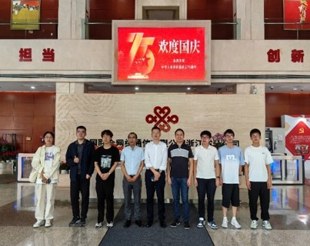
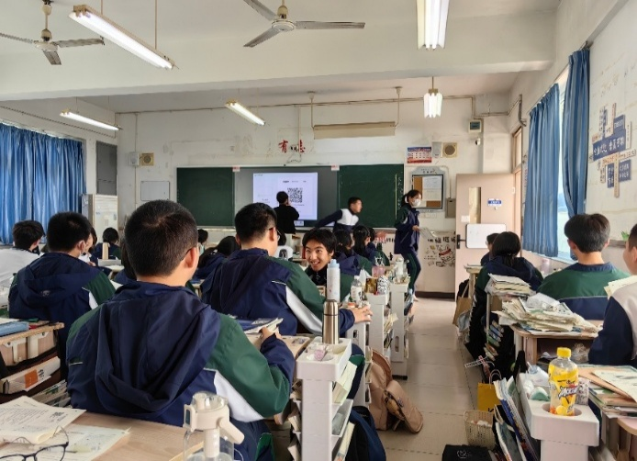
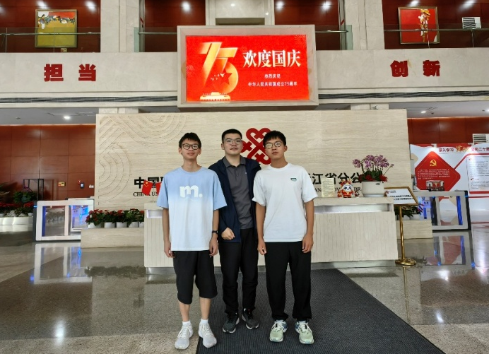
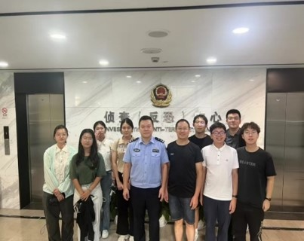
04
项目走访与调研
实际教学中的技术应用
赴温州市某中学课堂；
从实际走访中发现需求
数字人与知识图谱技术
本项目的核心技术融合了数字人与知识图谱：知识图谱作为结构化知识中枢，实现个性化内容推荐与精准评估；数字人则作为拟人化交互载体，通过实时音视频与情感语音提供沉浸式学习陪伴。二者协同构建了智能学习系统的认知与交互核心。
杭州 · 2025云栖大会
市场调研与应用推广
本项目基于三大核心系统构建全链路AI教育解决方案，拥有多模态生成与深度伪造检测的技术优势。目前已在多所院校成功试点，后续将分层推进市场覆盖：先深化校园合作树立标杆，再向教育机构与企业推广SaaS服务，最终通过平台化开源引领行业标准。
团队赴温州市某中学调研
低耦合、高可用的需求；
前后端分离、方便部署；
实时流式传输、低延迟；
激活课堂多样表现形式。
中国联通（浙江省分公司）

Slide 18




04
项目可行性分析
技术可行性
项目基于PyTorch、FastAPI等成熟框架，并集成SenseVoice、CosyVoice等经过验证的开源模型，技术栈稳定可靠
市场可行性
精准切合教育行业对个性化学习与AI安全合规的迫切需求，且已通过多所合作学校的试点验证
经济可行性
采用SaaS服务与模块化输出模式，硬件要求适中，能够通过赋能教育机构与技术授权实现快速商业回报
项目运行成本投入预测
提供音视频媒体领域上下游、多层次解决方案，助推教育行业高质量发展

Slide 19



【A02】AI智能·学习搭子【数字马力】
承蒙关照，感谢聆听
声像科技 - SoundTech

Slide 20


附
声像科技团队知识产权
产品合作试用（2单位）
软件著作权授权（2项）
浙江省温州中学：多学科客制化评估系统
宁波市宸卿小学：游戏化学习平台及评估系统
《终身学伴-数字虚拟人合成平台》25.9.28
《面向深度伪造音视频的智能检测软件》25.7.25

